Slide 1
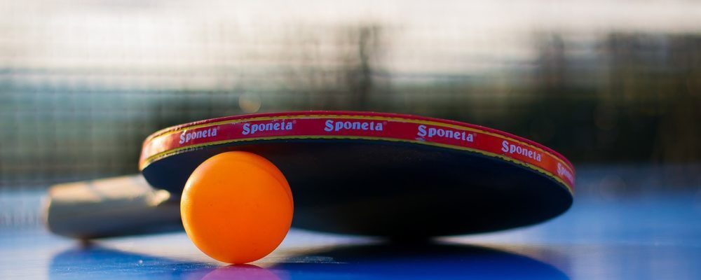
Игра «Пинг-Понг»
Выполнила: Короткова Ульяна Андреевна

Slide 2
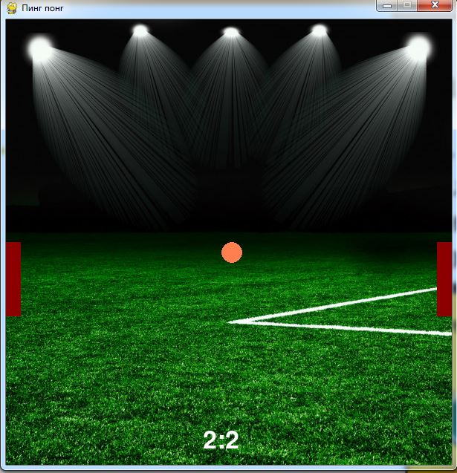
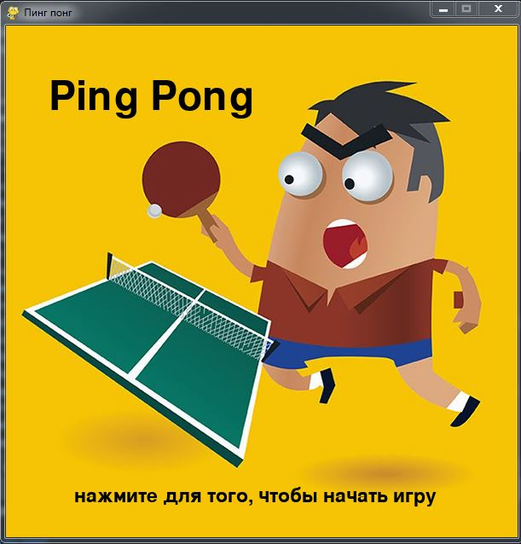
Идея проекта.
В настоящее время стали очень популярными компьютерные игры. Так как я люблю играть в настольный теннис, то и решила создать прототип этой игры, то есть Пинг-Понг.

Slide 3

Цели.
Основными целями являлись создание игры – её работа, красивый понятный дизайн и доступность в использовании.

Slide 4
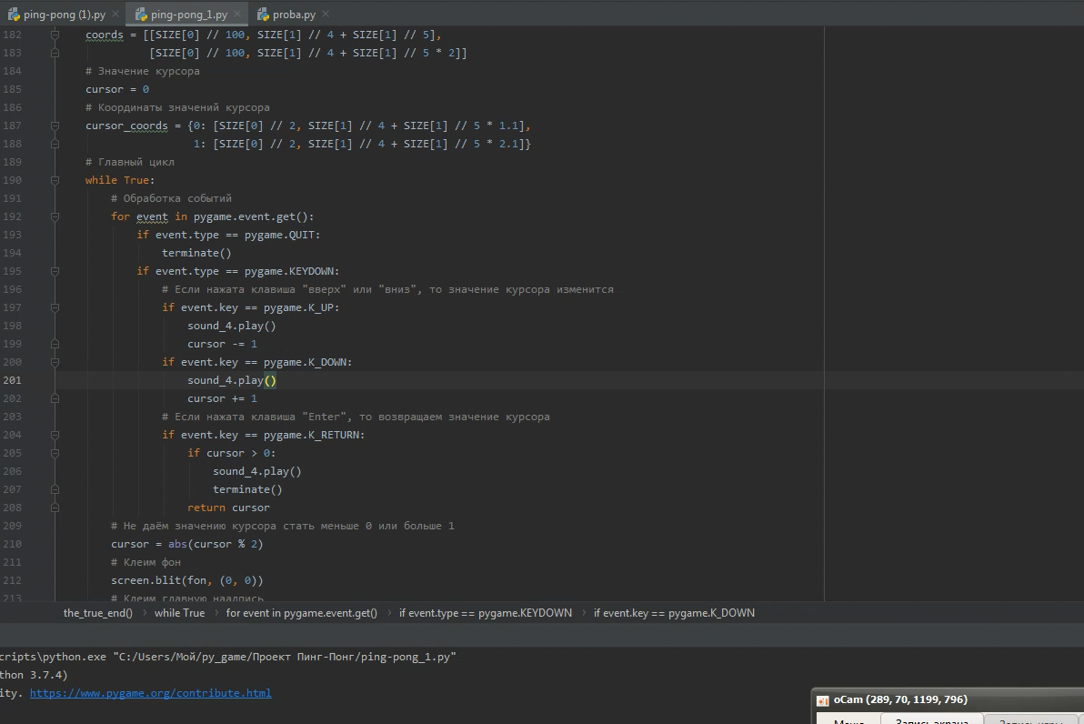
Этапы реализации.

Slide 5

Вывод.
Это была очень увлекательная и интересная работа, я рада что выполнила поставленные перед собой цели. Спасибо за внимание.

